Slide 1
AQUAGO au service de l’immobilier d’entreprise et du Facility Management

Slide 2
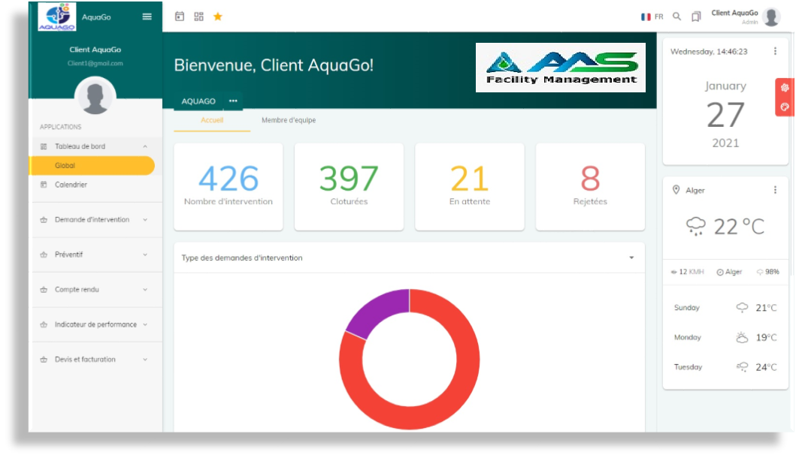
Un tableau de bord dynamique et personnalisé pour chaque utilisateur
Tableau de bord

Slide 3
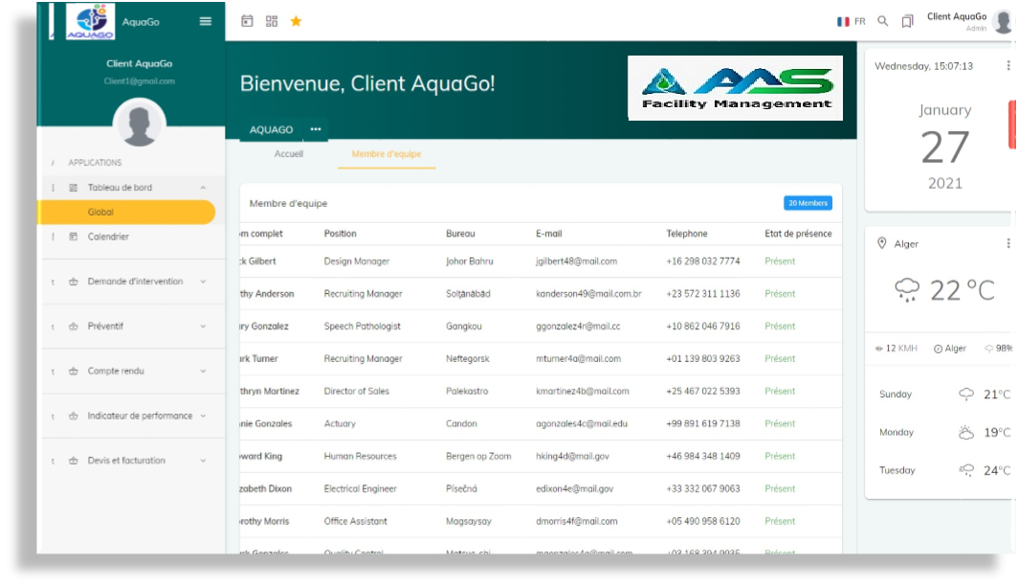
Un suivi du personnel en temps réel
Suivi du personnel

Slide 4
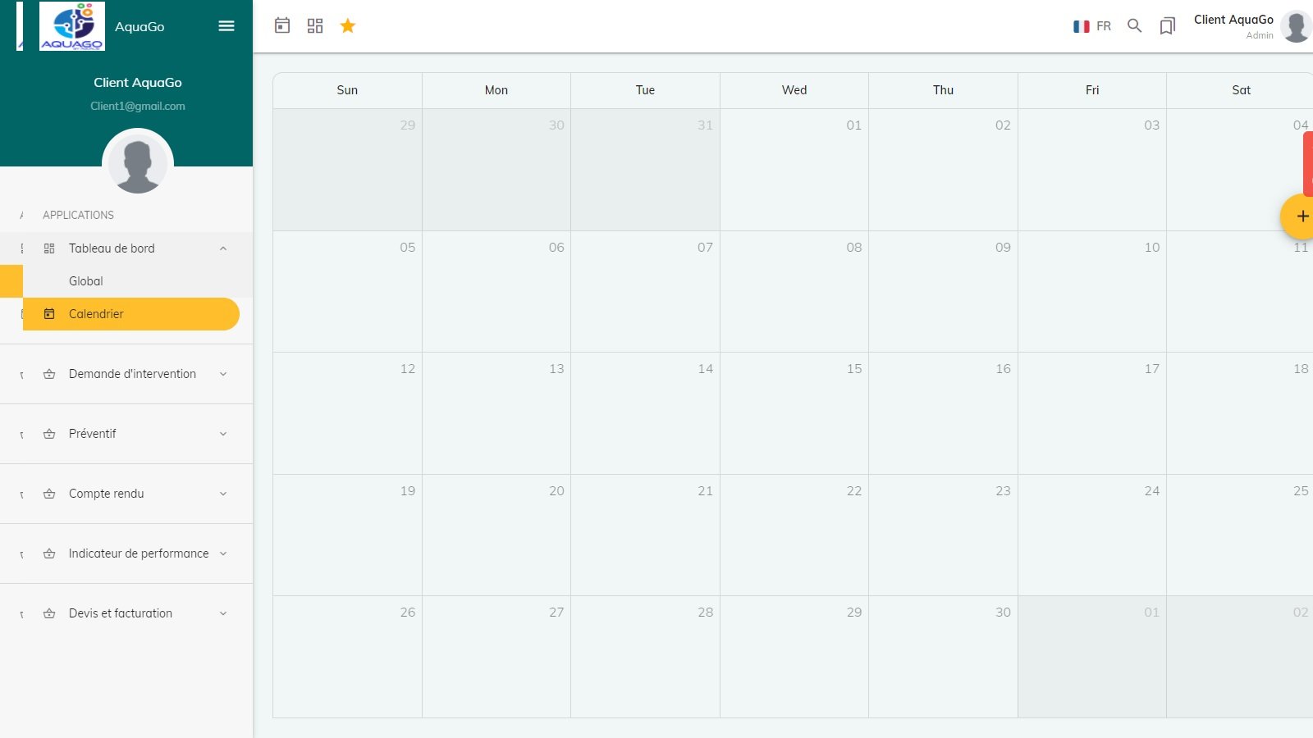
Un calendrier des taches unique pour chaque utilisateur de session
Calendrier des taches

Slide 5
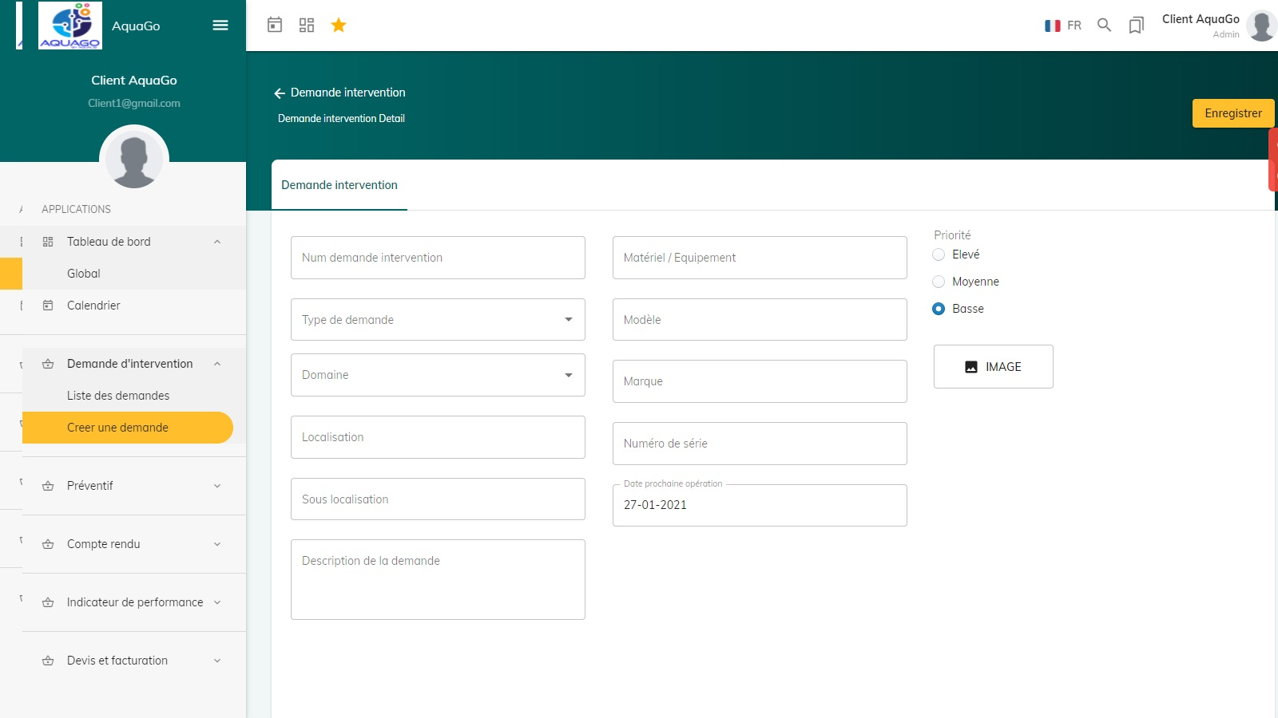
Un Formulaire de création de demandes d’interventions adapté pour toutes les demandes liées au FM
Formulaire de création de demandes d’interventions

Slide 6
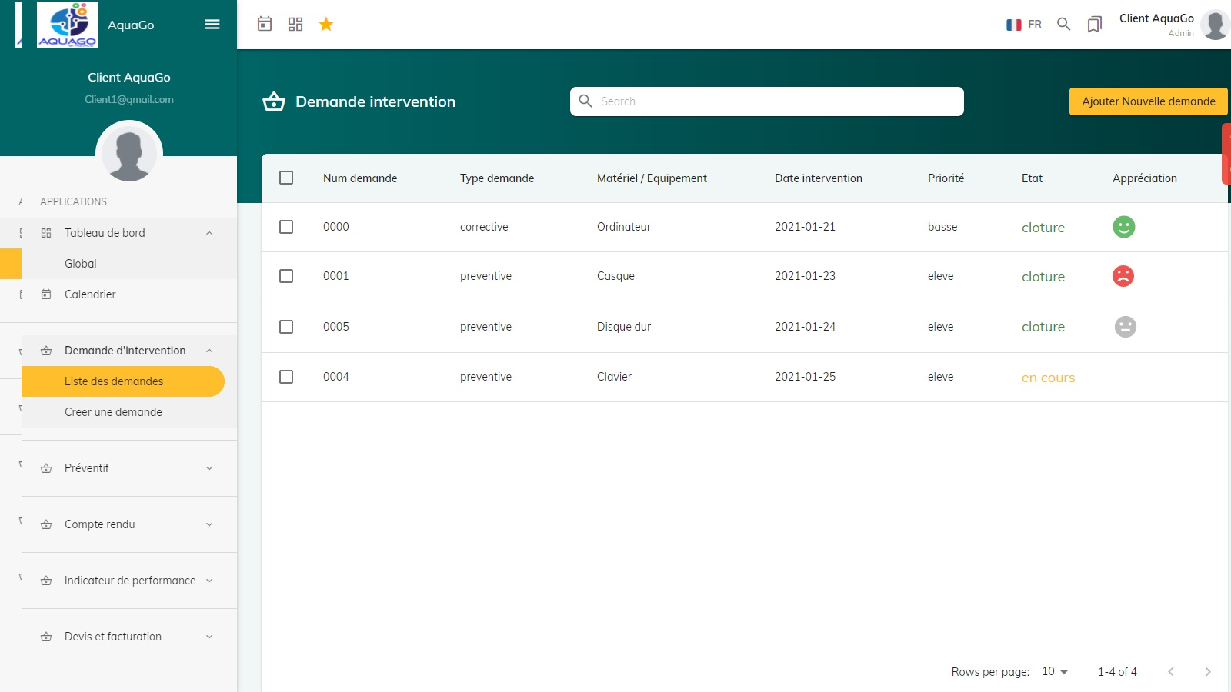
Liste de toutes les demandes d’interventions effectuées avec tri par type/équipement/date/priorité et état
Liste des demandes d’interventions

Slide 7
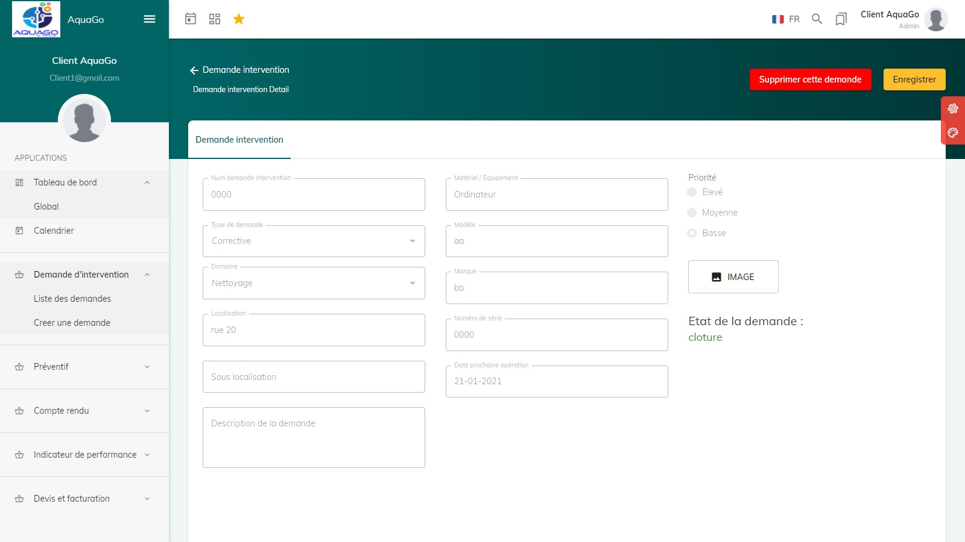
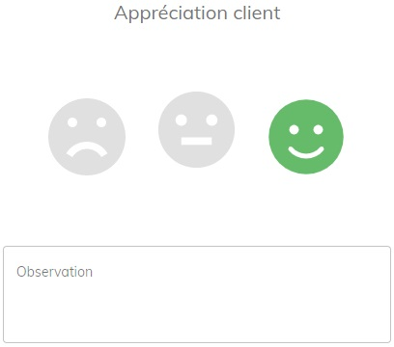
Consulter toutes les demandes d’interventions formulées
Détails des demandes d’interventions formulées
Appréciation du demandeur sur la prestation fournie pour chaque demande d’intervention formulée

Slide 8
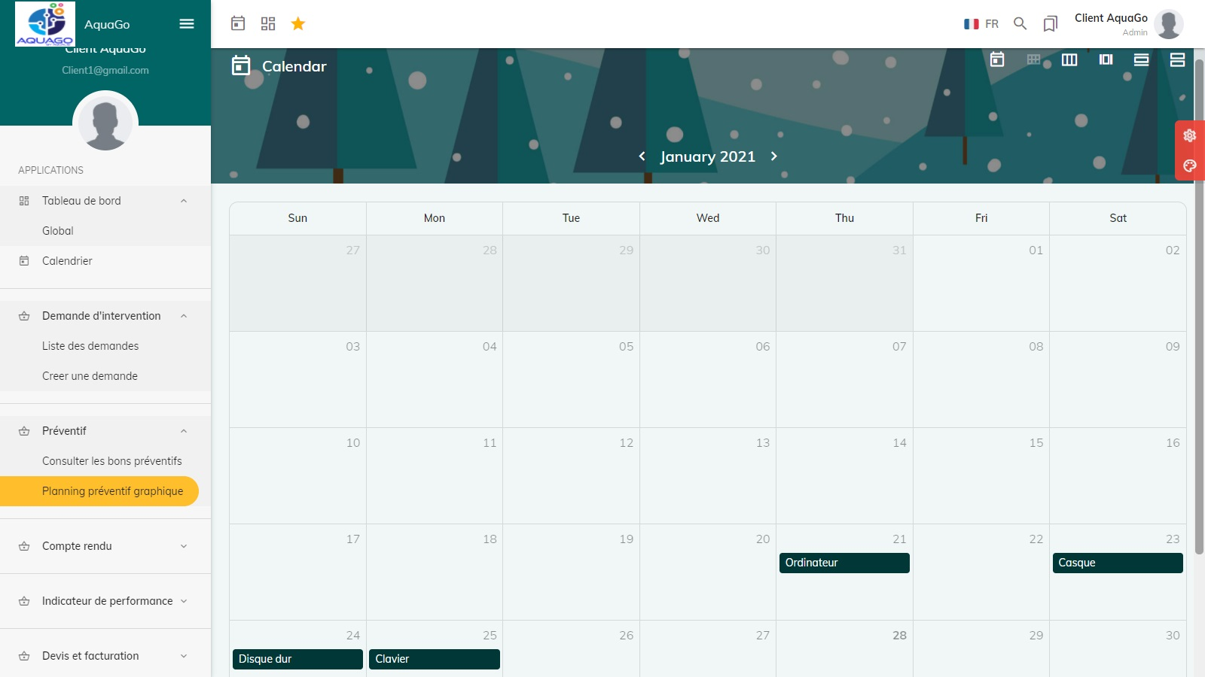
Planning de la maintenance préventive énumérant toutes les opérations de maintenance préventive du site
Planning de la maintenance préventive

Slide 9
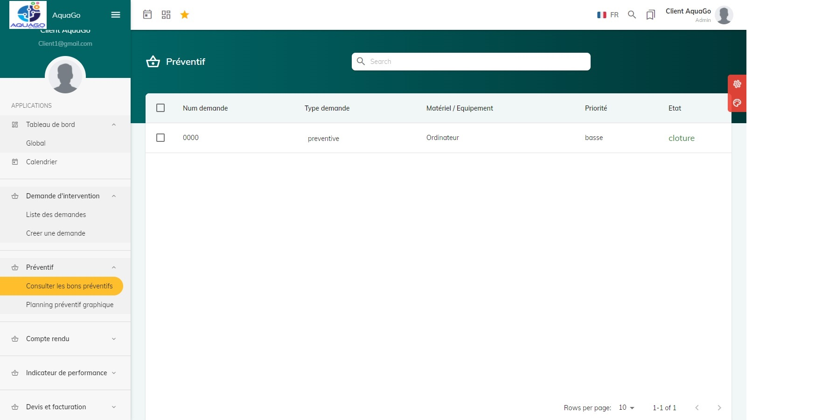
Liste de tous les bons préventifs programmés pour les opérations de maintenance préventive à trier par équipement / priorité/ état et date programmées
Liste des bons préventifs

Slide 10
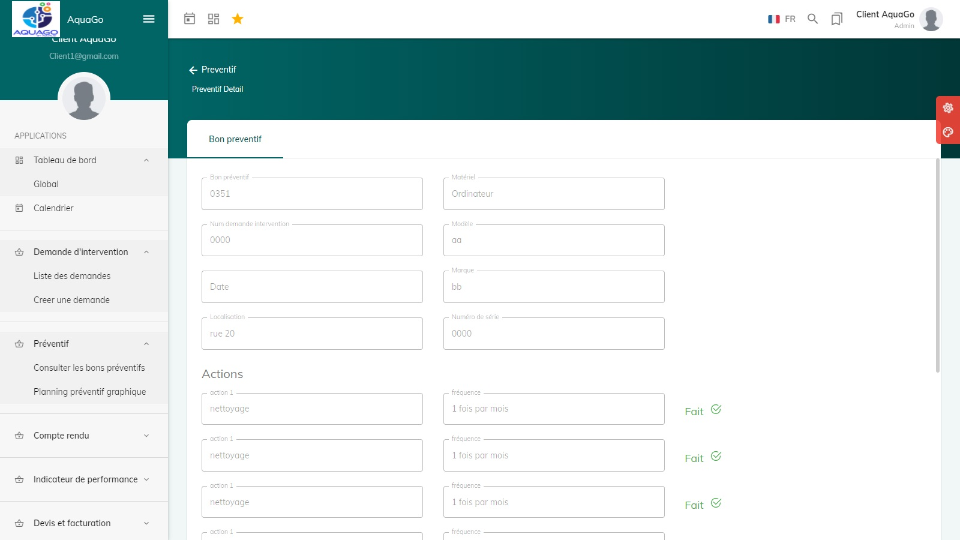
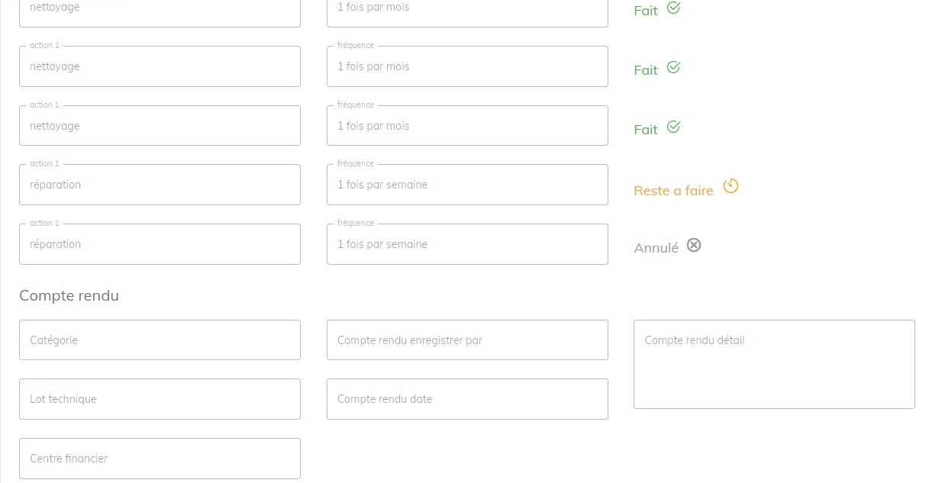
Détails des bons préventifs programmés pour les opérations de maintenance préventive
Consulter le détails des bons préventifs

Slide 11
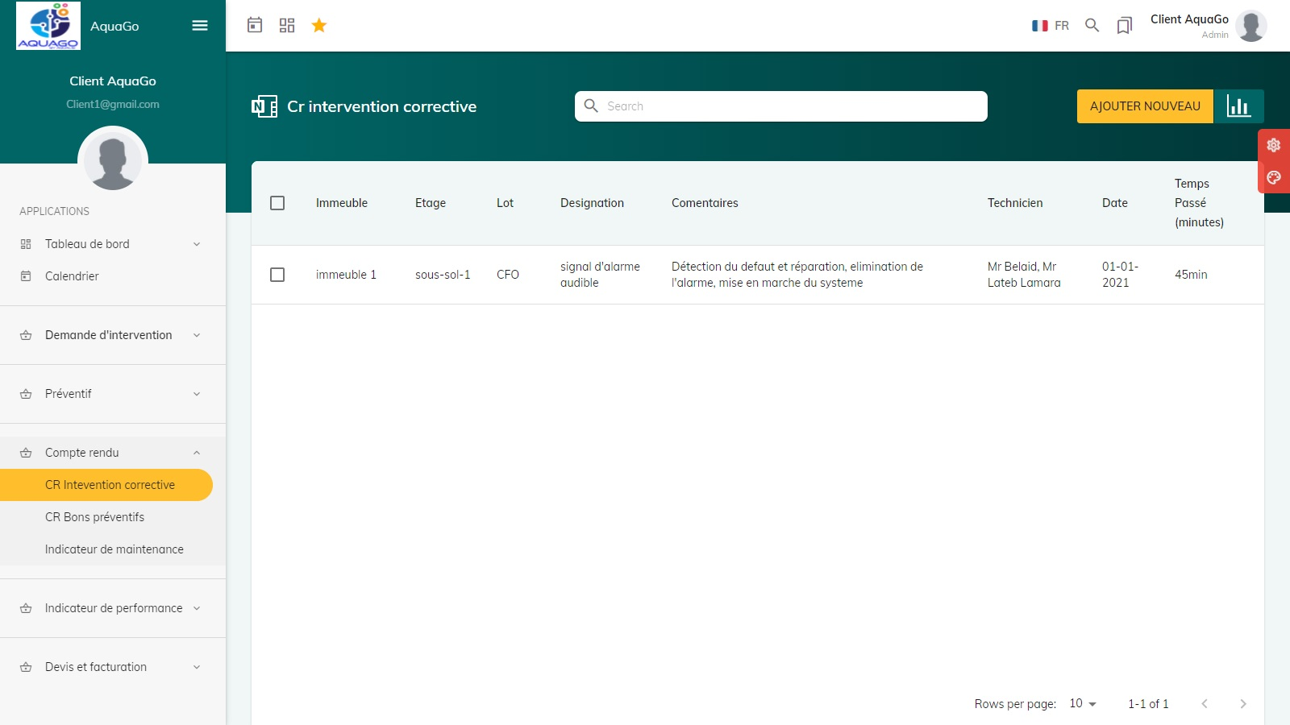
Liste de tous les comptes rendus des interventions de maintenance curatives
Liste des comptes rendus des interventions curatives

Slide 12
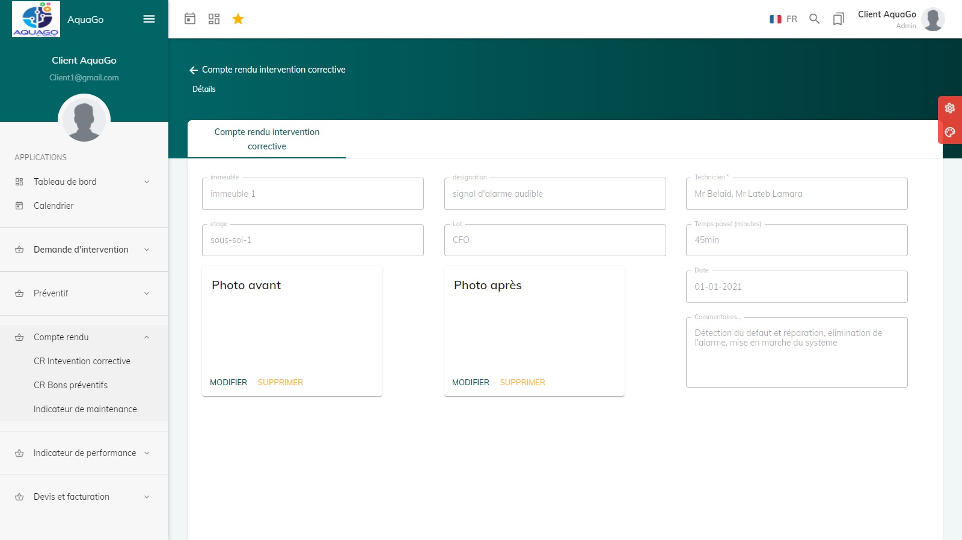
Détails des comptes rendus des interventions de maintenance curatives
Comptes rendus des interventions curatives

Slide 13
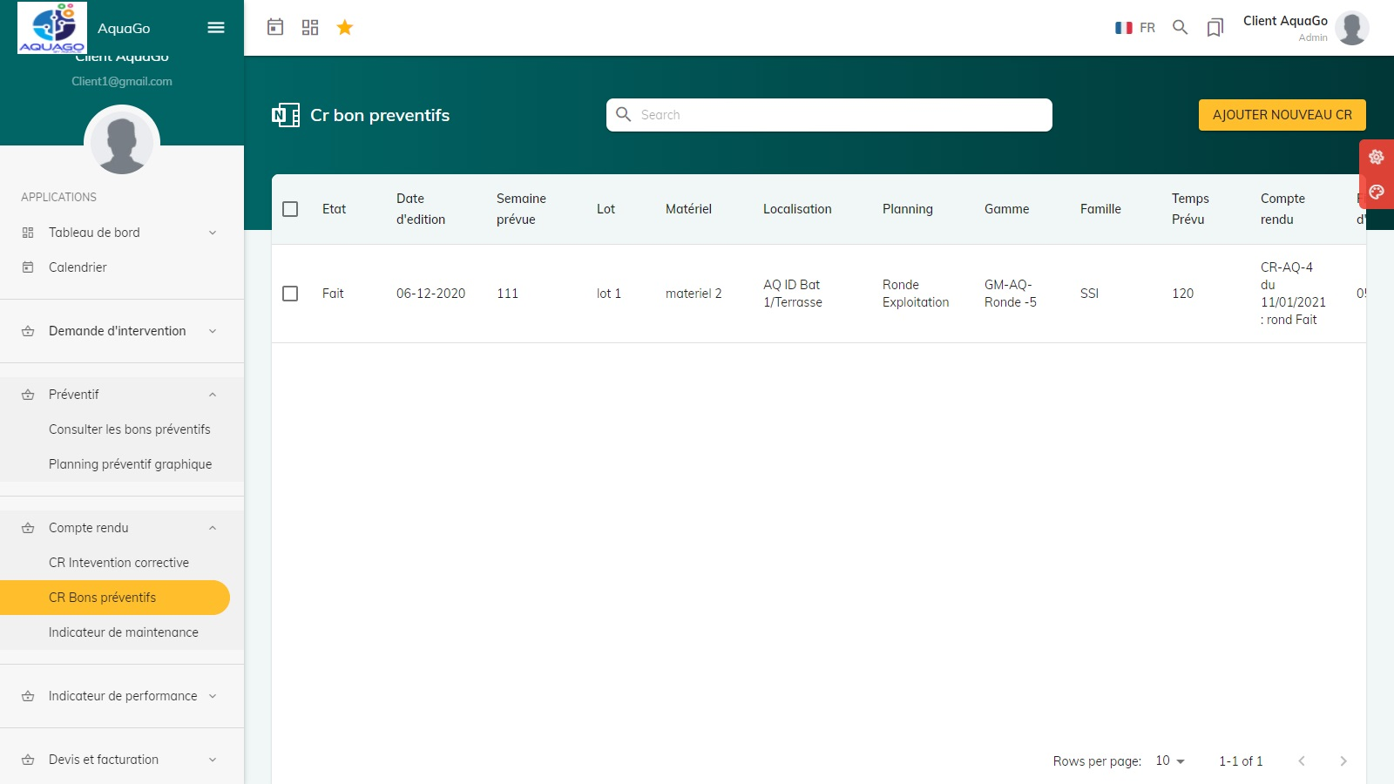
Liste de tous les comptes rendus des interventions de maintenance préventives
Liste des comptes rendu des bons préventifs

Slide 14
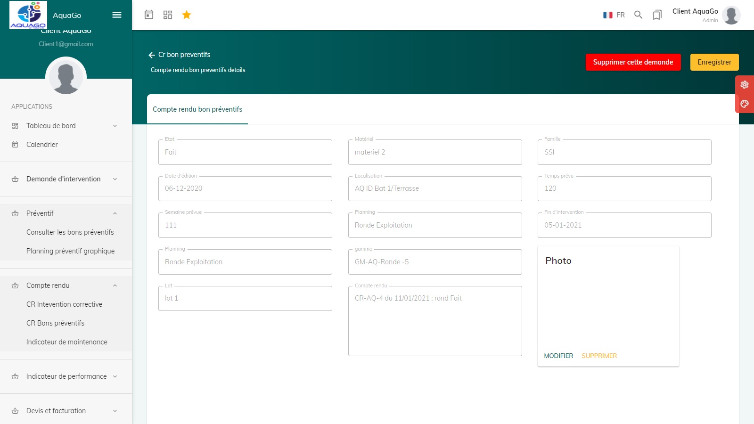
Détails des comptes rendus des interventions de maintenance préventives
Comptes rendus des interventions préventives

Slide 15
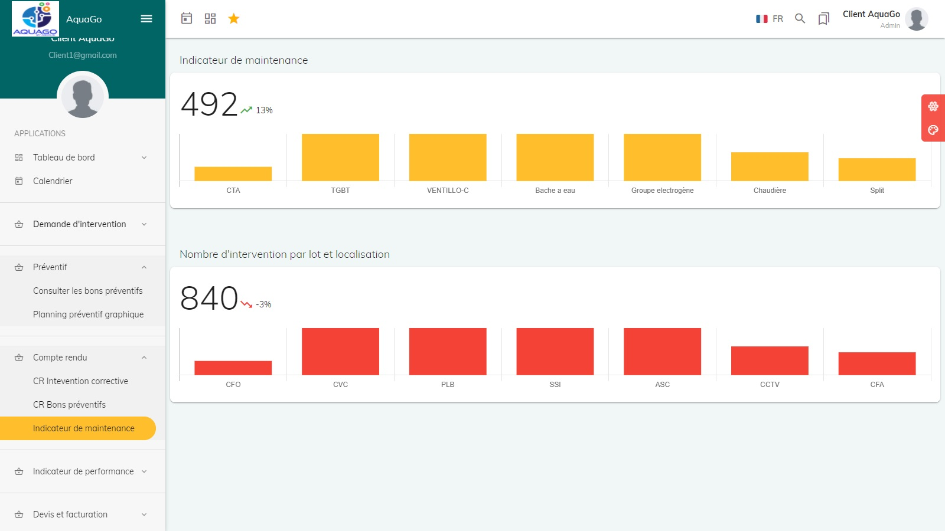
Indicateurs de maintenance préventive & curative en fonction des différents lots techniques, équipements et localisations
Indicateurs de maintenance

Slide 16
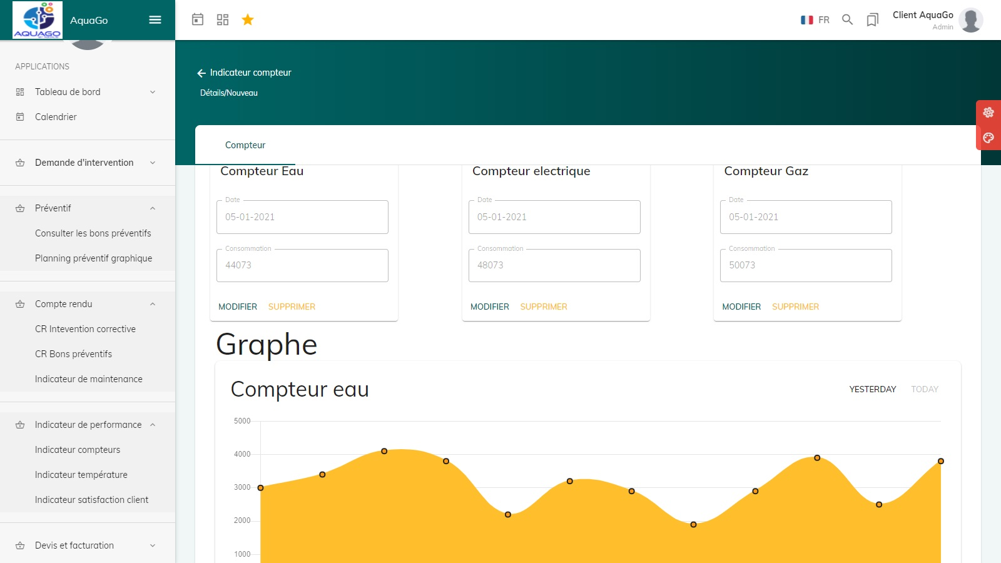
Indicateurs des compteurs – compteurs eau – compteurs électrique – compteurs de gaz
Indicateurs des compteurs

Slide 17
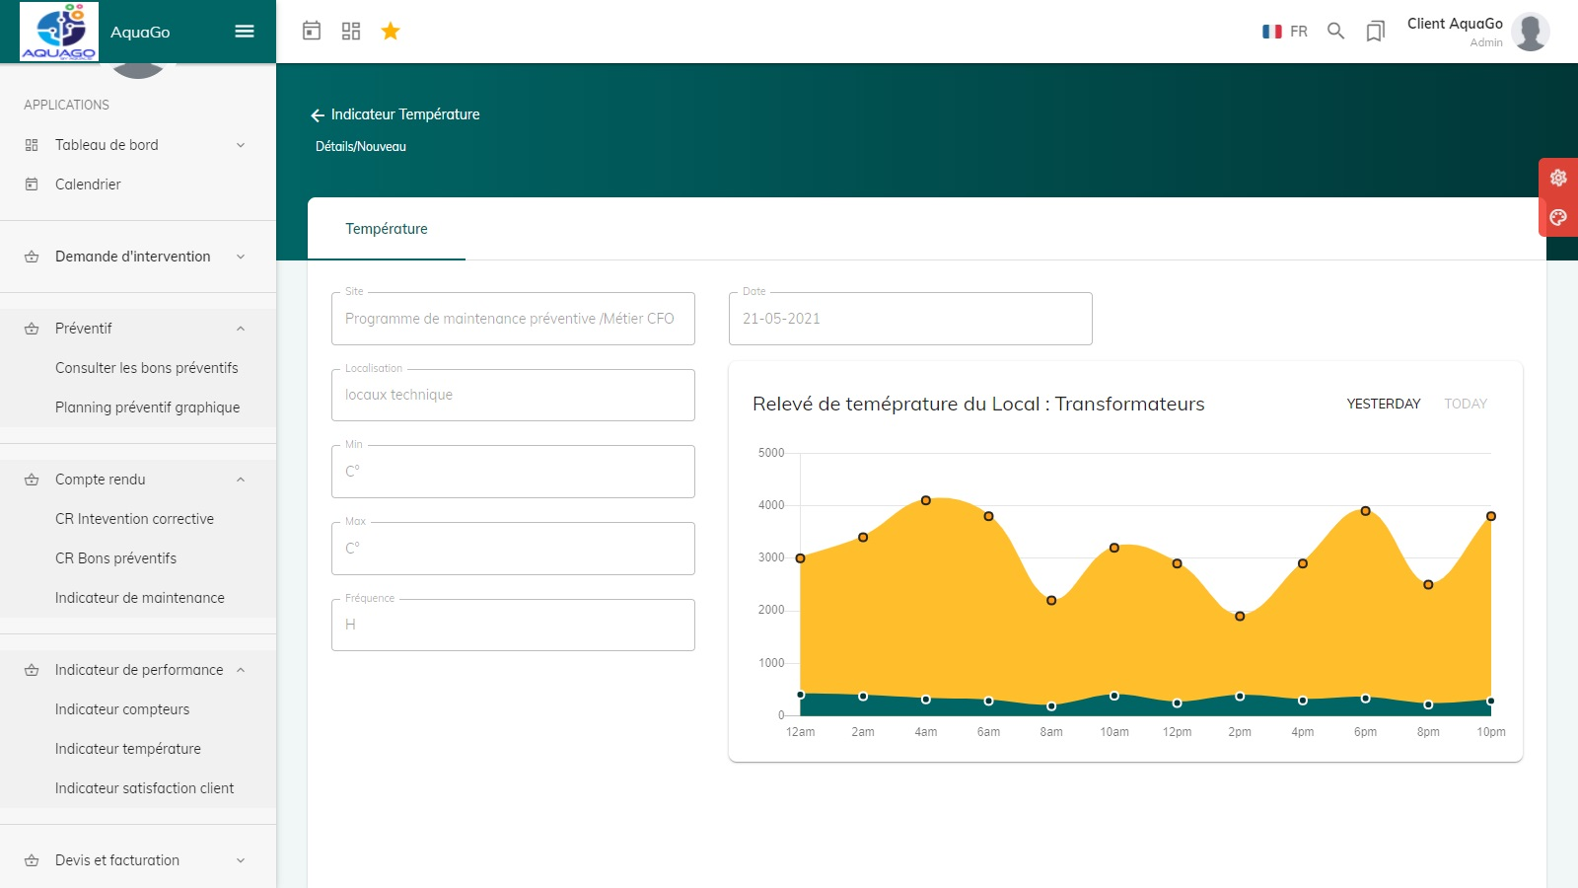
Indicateurs des températures – locaux techniques – enceintes tempérées
Indicateurs des températures

Slide 18
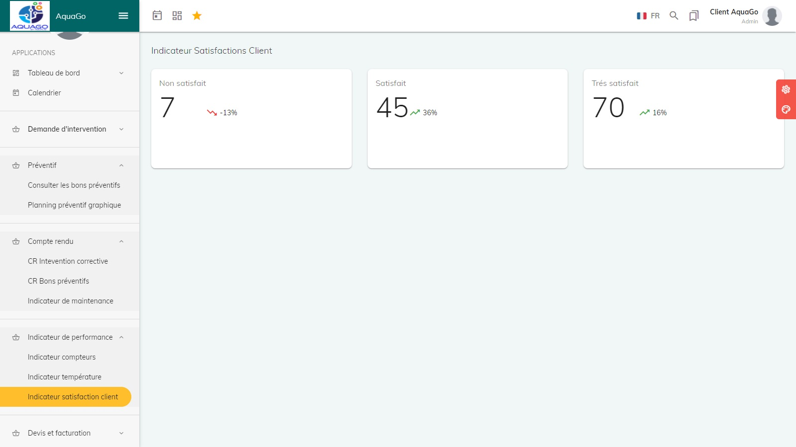
Indicateurs de satisfaction des clients
Indicateurs de satisfactions clients

Slide 19
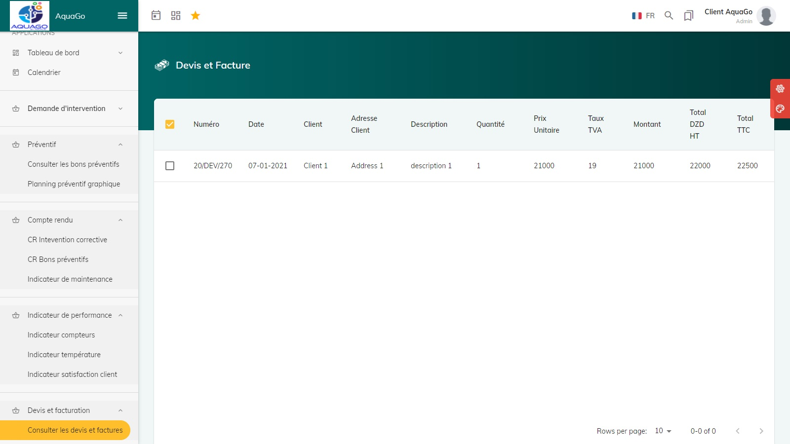
Consultations des devis et factures émis- reçus
Devis et factures

Slide 20
Merci

